Slide 1
МОУ Камызинская СОШ
“Из истории общественных движений Камызинской школы”
Ф.И.О. автора :
Новинкина Полина Сергеевна
13 лет (7 класс)
Ф.И.О. руководителя :
Учитель истории
Рощупкин Олег Николаевич

Slide 2
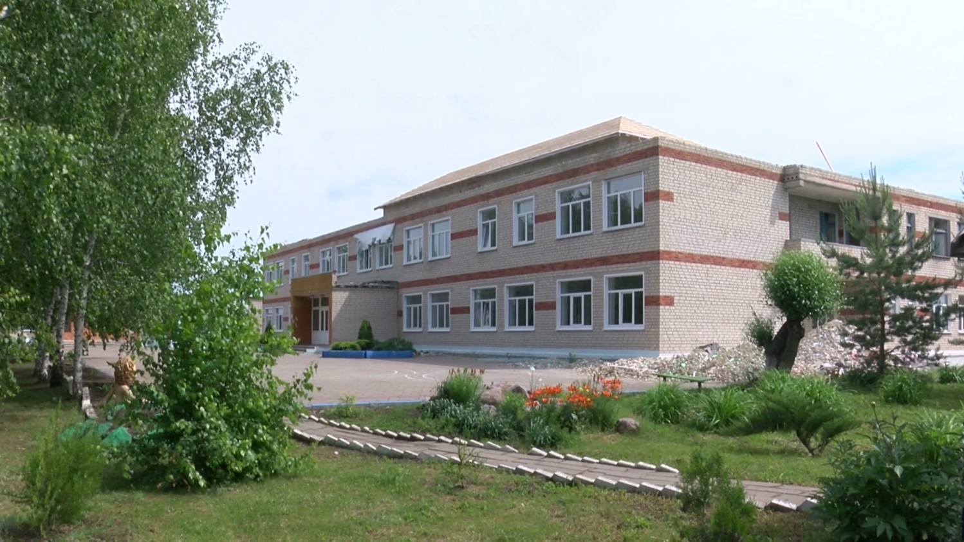
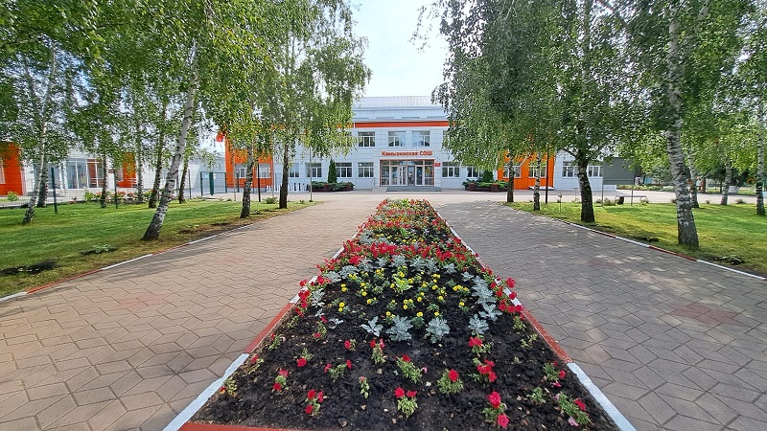
Школа перед ремонтом История Камызинской школы начинается с 1885 года. За всё время работы школы сменилось несколько эпох. Невзирая на перемены и преобразования школа чтит свои традиции
Школа после капитального ремонта

Slide 3
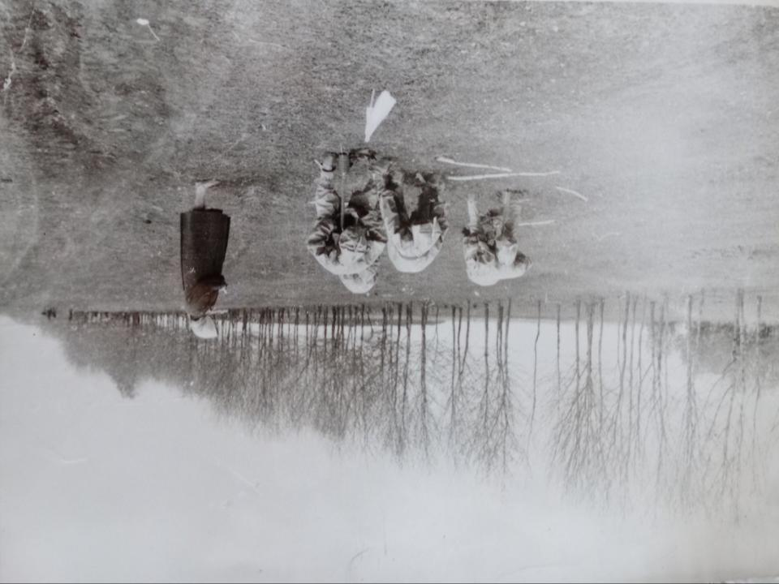
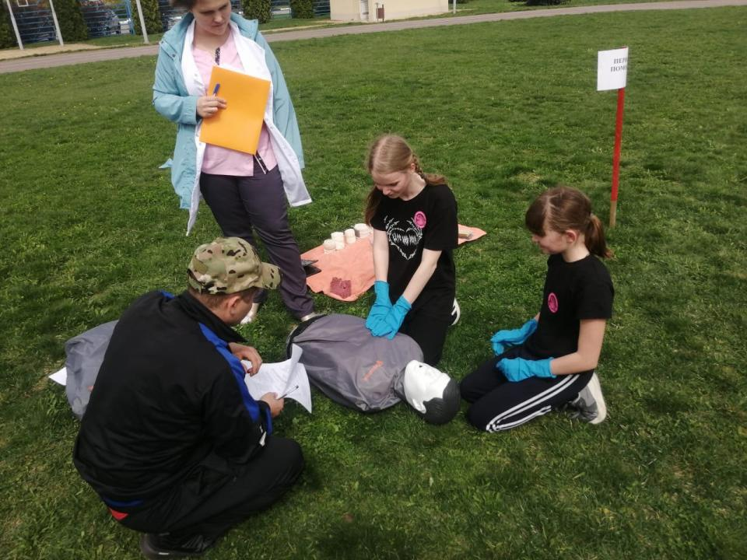
Участие школьников Камызинской школы 80 – х годов в Зарнице Огромное внимание уделялось патриотическому воспитанию школьников. Одной из школьных традиций является участие команд школы в районной военно – спортивной игре “Зариница”
Участие учеников Камызинской школы в проекте Зарница 2.0 (2024)

Slide 4
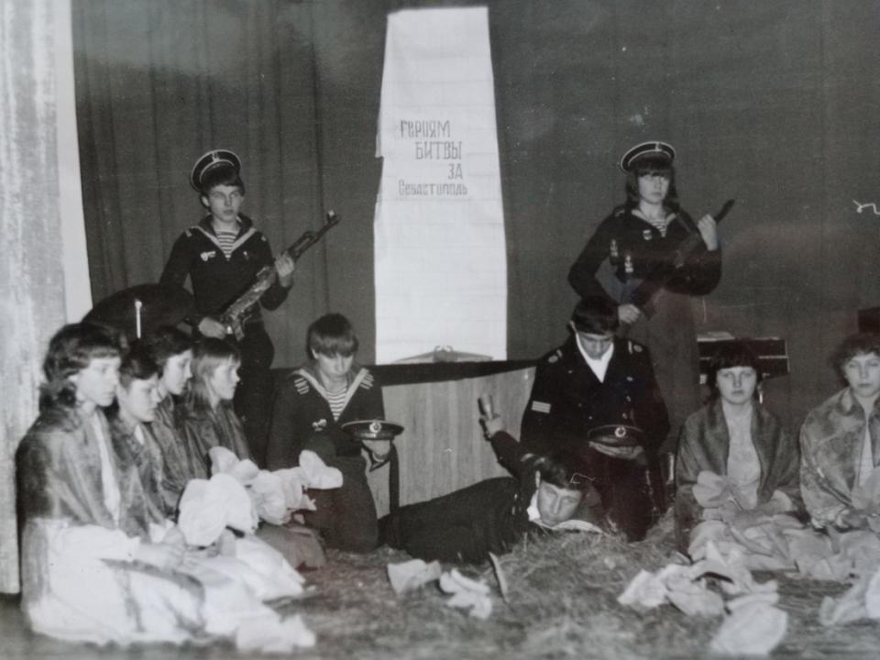
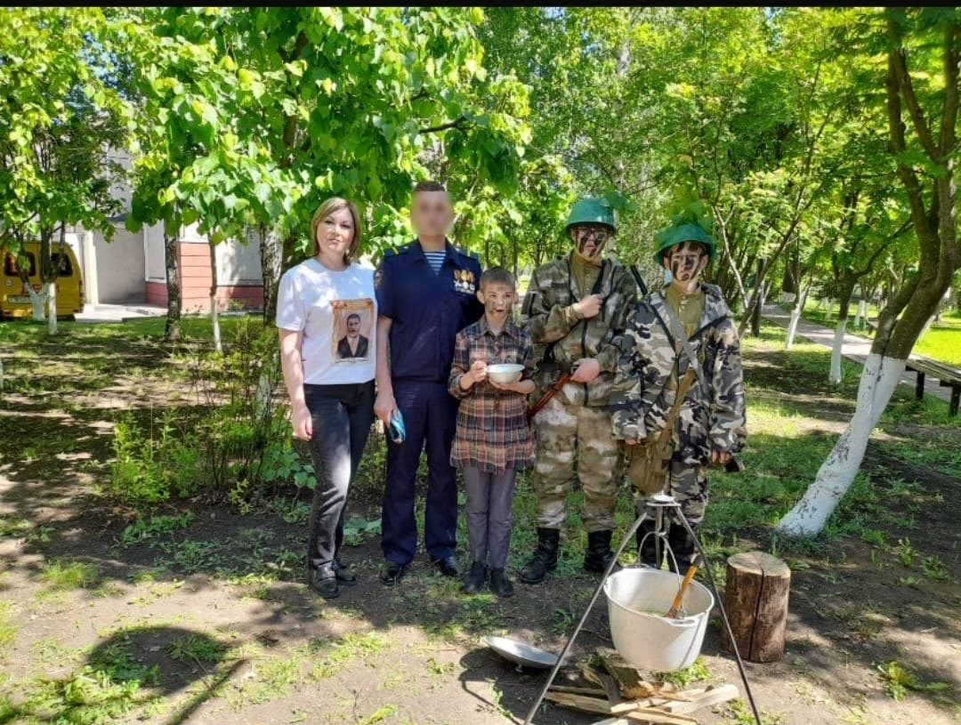
Инсценировка “Битва за Севастополь” C большим энтузиазмом обучающиеся нашей школы обучаются азам театрального мастерства. Уже несколько поколений юных актёров принимают участие в инсценированных произведениях о Великой Отечественной войне
Инсценировка отрывка из повести
В.Катаева “Сын полка”

Slide 5
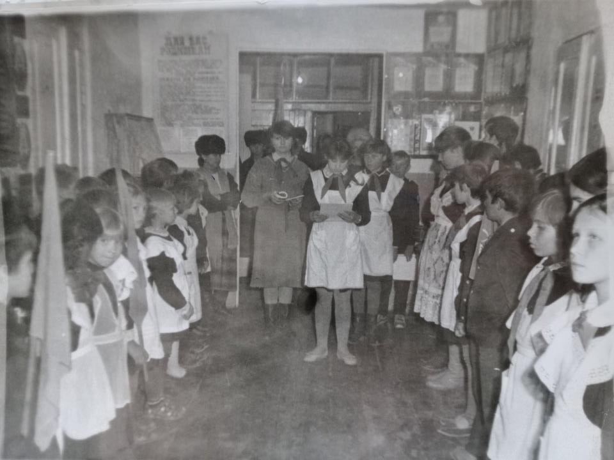
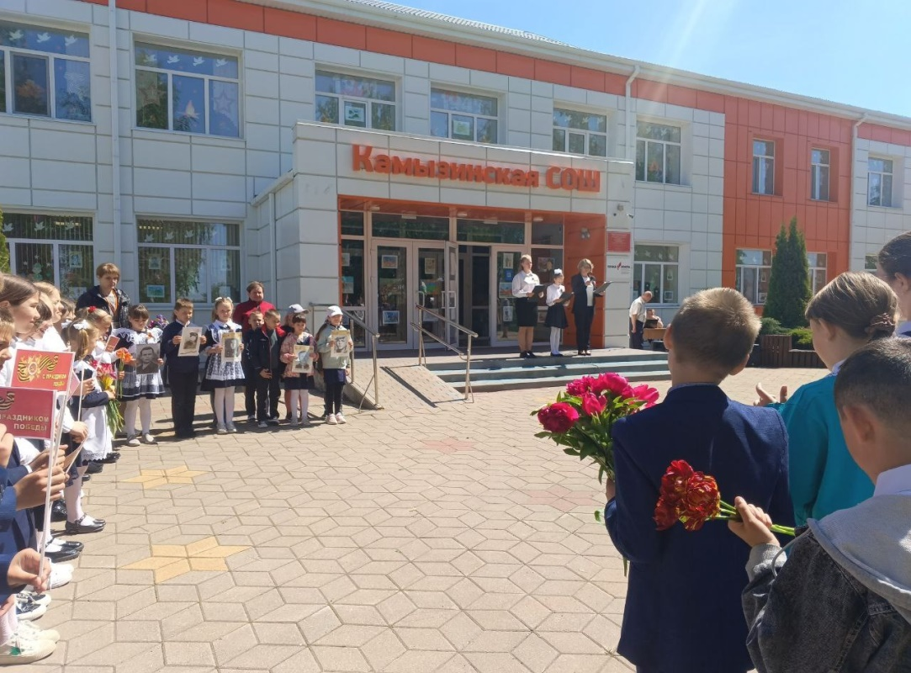
Школьная линейка 80 – х годов Неизменным атрибутом школьной жизни является линейка с участием всех обучающихся. Ярко и зрелищно проходят праздничные линейки, посвященные Дню знаний, Дню Победы, празднику последнего звонка
Школьная линейка посвященная
9 Мая
2024 год

Slide 6
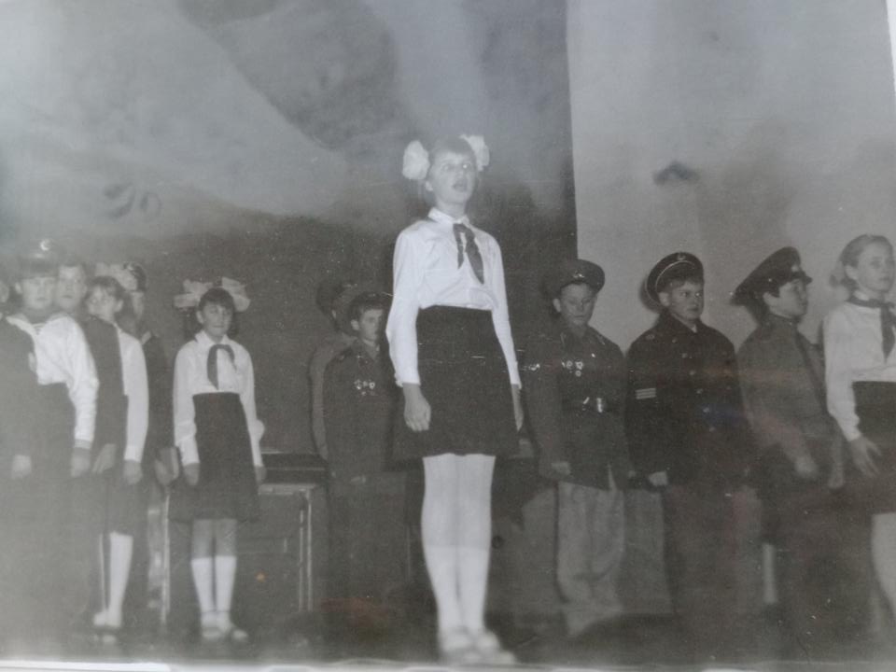
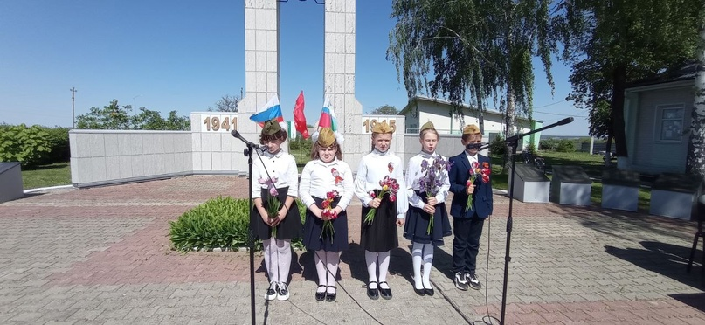
Концерт посвященный 9 Мая Сколько бы ни прошло времени, мы всегда будем чтить память солдат, погибших в годы Великой Отечественной войны. Наши обучающиеся традиционно принимают участие в торжественных и памятных мероприятиях, посвященных Дню Победы
Чтецы на мероприятии
посвященному
9 Мая

Slide 7
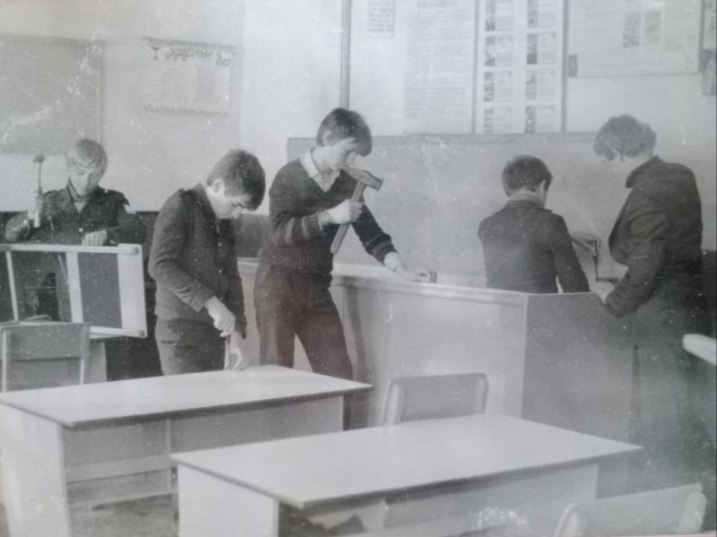
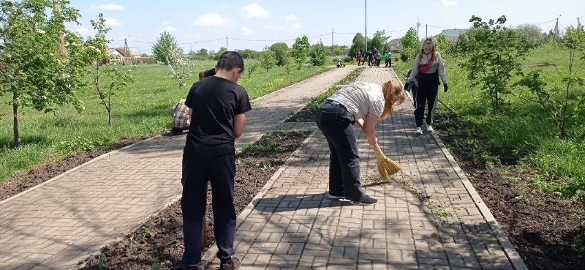
Школьники помогают в ремонте парт и стульев Важное место в духовном развитии обучающихся Камызинской школы занимает эстетическое воспитание. Любовь прекрасному отражается во всем, в опрятном внешнем виде, бережному отношению к школьному имуществу, благоустройству школьной территории.
Ученики на субботнике
по благоустройству
пришкольной территории

Slide 8
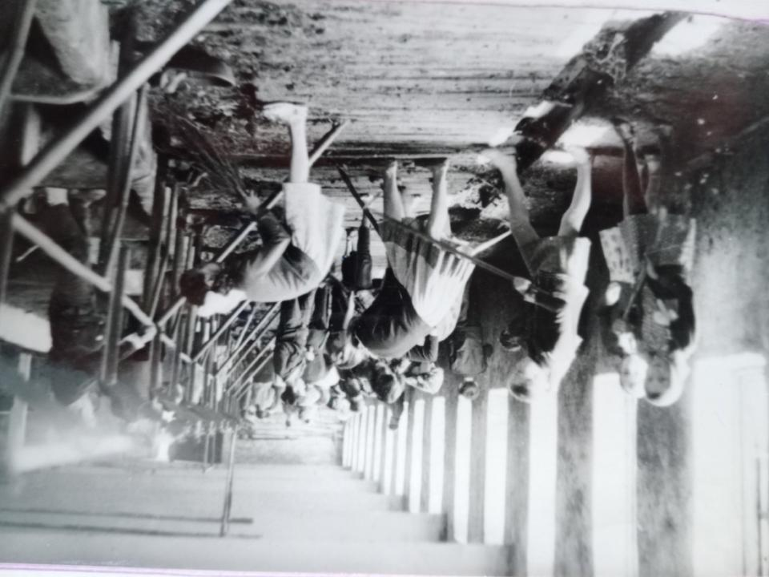
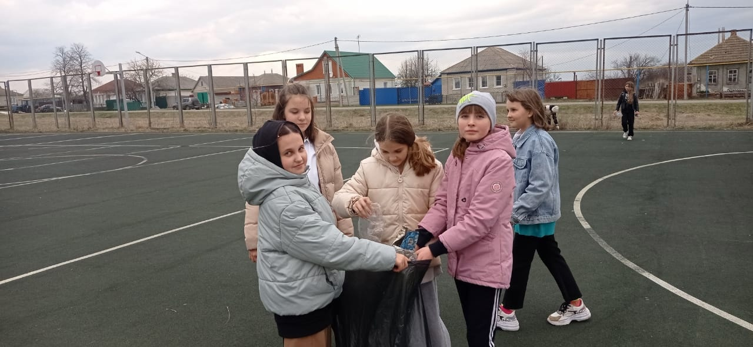
Ученики занимаются общественно полезным трудом на благо школы Одной из важных традиций школы является трудовое воспитание. В 1980 – е годы это был труд на пришкольном участке и животноводческой ферме, а в наши дни – участие в субботниках по уборке территории школы
Школьники занимаются уборкой школьной территории

Slide 9
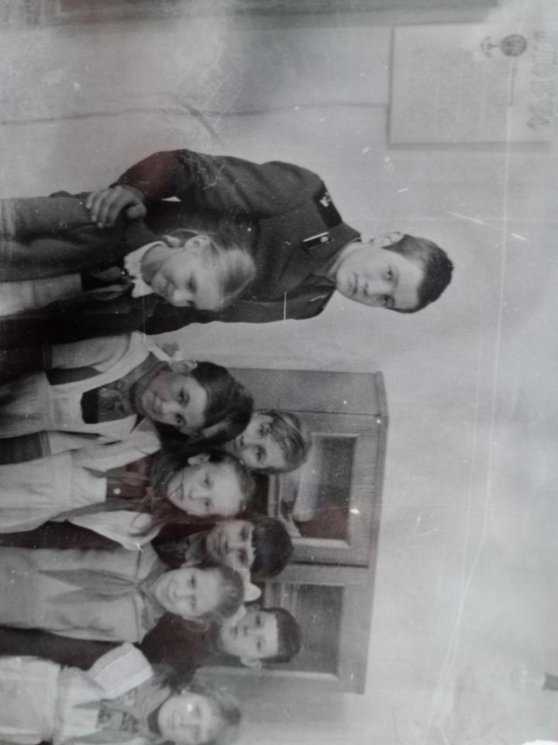
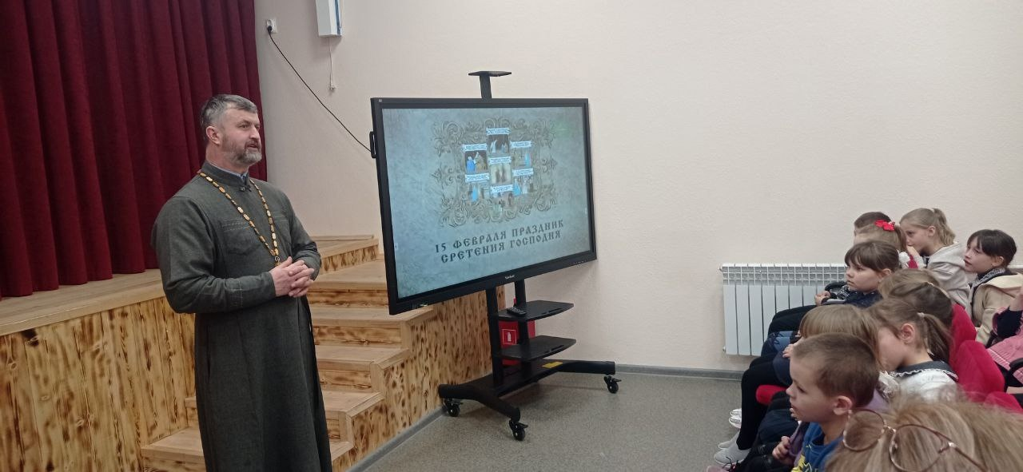
Встреча младших школьников с военнослужащим А ещё мы всегда рады гостям. Наши ребята с большим восхищением организуют встречи с людьми разных профессий
Встреча с настоятелем Камызинского храма

Slide 10
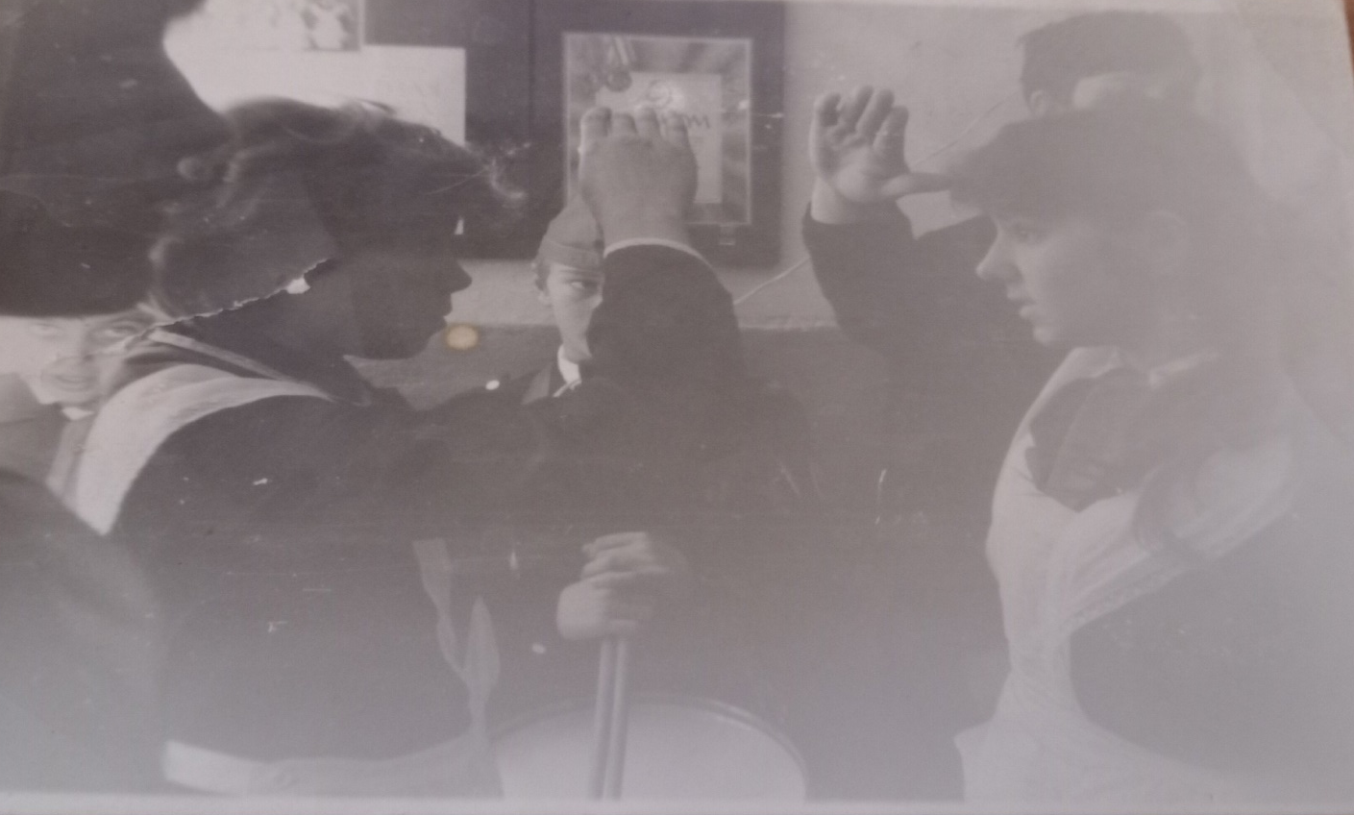
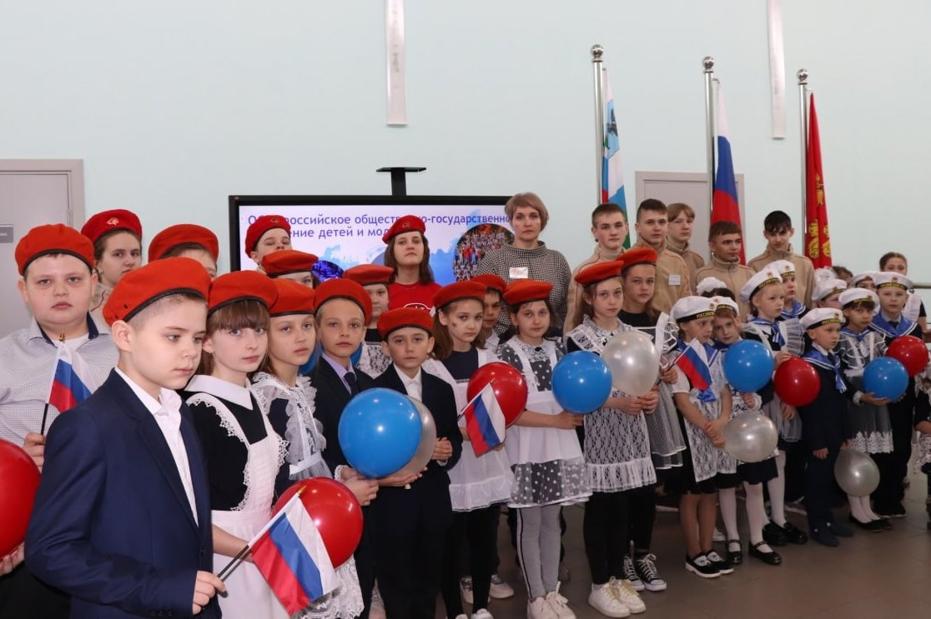
Приём учеников в пионерскую организацию Большим событием в жизни Камызинского советского школьника было принятие в ряды Всесоюзной пионерской организации. Эстафету советской пионерии приняли участники всероссийского движения детей и молодёжи “Движение первых”
Приём школьников в движение детей и молодёжи “Движение Первых”

Slide 11
Спасибо за Внимание

